Slide 1
WOLONTARIAT SP 289
czyli wychowanie przez pomaganie

Slide 2
„Człowiek jest wielki nie przez to, co posiada, lecz przez to, kim jest; nie przez to, co ma, lecz przez to, czym dzieli się z innymi” Św. Jan Paweł II
Szkolny Klub Wolontariatu powstał w roku szkolnym 1994/1995 i od początku przyświecają mu słowa Jana Pawła II. W 2019 roku powstał Regulamin Wolontariatu, a w nim Kodeks Wolontariusza. Od tego roku mamy też nazwę Klubu - „Budujemy dobro”.

Slide 3
Kodeks etyczny Wolontariusza:
Być pewnym
Zastanów się, dlaczego chcesz pomagać innym ludziom.
Być przekonanym
Nie oferuj swej pomocy, jeżeli nie jesteś przekonany o wartości tego, co robisz.
Być lojalnym
Zgłaszaj sugestie, nie „uderzaj” w innych.
Przestrzegać zasad
Nie krytykuj rzeczy, których nie rozumiesz. Może okazać się, że mają swoje uzasadnienie.
Mówić otwarcie
Pytaj o rzeczy, których nie rozumiesz. Nie pozwól, by tłumione wątpliwości i frustracje odciągnęły Cię od tego, co najważniejsze, bądź zmieniły w osobę stwarzającą problem.

Slide 4
Kodeks etyczny Wolontariusza
Chętnie uczyć się
Rozszerzaj swoją wiedzę.
Stale się rozwijać
Staraj się wiedzieć jak najwięcej o Twojej organizacji i pracy.
Nie sprzeciwiać się kontroli nad sobą
Będziesz pracował lepiej i z większą satysfakcją, wykonując to, czego od Ciebie się oczekuje.
Być osobą, na której można polegać
Praca jest zobowiązaniem. Wykonuj to, co zgodziłeś się zrobić. Nie składaj obietnic, których nie jesteś w stanie spełnić.
Działać w zespole
Znajdź dla siebie miejsce w grupie. Samotnik działający na własną rękę jest mało skuteczny.

Slide 5
Czcimy pamięć o Tych, którzy oddali swe życie w czasie wojny
Aby ocalić od zapomnienia pamięć o ludziach, którzy walczyli za naszą Ojczyznę, kilka razy w ciągu roku porządkujemy groby na Cmentarzu Wojskowym na Powązkach. Jest to największa nekropolia skupiająca groby uczestników wojen, ale również wielkich postaci z historii Polski.

Slide 6
Czcimy pamięć o Tych, którzy oddali swe życie w czasie wojny

Slide 7
Czcimy pamięć o Tych, którzy oddali swe życie w czasie wojny

Slide 8
Pomagamy najmniejszym
W swych działaniach pamiętamy o najmłodszych. Co roku bierzemy udział w akcjach:
„Nie bądź sknera, kup pampera”, która polega na zbiórce artykułów dla najmłodszych
i przekazaniu ich do ośrodka preadopcyjnego
„Dzień pluszowego misia”, kiedy uczniowie przebierają się za misie, ale też zbierają zabawki dla dzieci leżące w szpitalach
„Kartka świąteczna” – co roku wysyłamy życzenia świąteczne dla chorych dzieci

Slide 9
Pomagamy najmniejszym

Slide 10
Pomagamy najmniejszym

Slide 11
Pomagamy najmniejszym

Slide 12
Pomagamy najmniejszym

Slide 13
Pomagamy najmniejszym

Slide 14
Pomagamy zwierzętom
Co roku włączamy się w akcję prowadzoną w szkole przez panią Milenę Sokół i zbieramy dary dla podopiecznych schroniska w Józefowie. Udało nam się również pomóc zwierzakom w Nowym Dworze Mazowieckim.

Slide 15
Pomagamy zwierzętom

Slide 16
Pomagamy ubogim
Przez cały rok podejmujemy działania mające na celu pomoc osobom ubogim. Współpracujemy z Fundacją „Świat na Tak” i „Oratorium Św. Jana Bosko”. Zbieramy żywność , słodycze i artykuły chemii gospodarczej, które przekazujemy podopiecznym w/w instytucji.

Slide 17
Pomagamy ubogim

Slide 18
Pomagamy nieuleczalnie chorym
Włączyliśmy się w akcję „Pola Nadziei”, która polega na sadzeniu żonkili, które są symbolem nadziei oraz na zbiórce funduszy dla podopiecznych hospicjum. Zorganizowałyśmy w szkole zbiórkę pod hasłem „Pola Nadziei SP 289”, która polegała na sprzedaży cegiełek – żonkili. Akcja zakończyła się ogromnym sukcesem. Przekazaliśmy fundusze dyrektorowi hospicjum, który opowiedział wolontariuszom czym jest hospicjum, kto je stworzył i kim się opiekuje.

Slide 19
Pomagamy nieuleczalnie chorym

Slide 20
Pomagamy nieuleczalnie chorym

Slide 21
Pomagamy nieuleczalnie chorym

Slide 22
Pomagamy nieuleczalnie chorym

Slide 23
Pomagamy nieuleczalnie chorym

Slide 24
Pomagamy nieuleczalnie chorym

Slide 25
Włączamy się w akcje sportowe na terenie naszego miasta
Nasi wolontariusze biorą udział w wydarzeniach sportowych, takich jak „Bieg Niepodległości” czy „Bieg Chomiczówki”. Są odpowiedzialni za szykowanie pakietów startowych, foli termicznych dla zawodników oraz uczestniczą w dekorowaniu uczestników medalami.

Slide 26
Włączamy się w akcje sportowe na terenie naszego miasta

Slide 27
Włączamy się w akcje sportowe na terenie naszego miasta

Slide 28
Włączamy się w akcje sportowe na terenie naszego miasta

Slide 29
Wspieramy WOŚP
Włączamy się w ogólnopolską akcję Wielka Orkiestra Świątecznej Pomocy. Mamy w szkole puszkę stacjonarną, do której zbieramy pieniądze. W ten sposób tworzymy Szkolną Puszkę SP 289. Następnie zawozimy ją do sztabu WOŚP.

Slide 30
Wspieramy WOŚP

Slide 31
Pomagamy przy organizacji imprez dla osób niepełnosprawnych
Dwa razy w roku nasi wolontariusze biorą udział w przygotowaniach do Balu Integracyjnego. Szykują dekoracje, wróżby, poczęstunek, a następnie opiekują się osobami niepełnosprawnymi, razem bawią się i tańczą.

Slide 32
Pomagamy przy organizacji imprez dla osób niepełnosprawnych

Slide 33
Pomagamy przy organizacji imprez dla osób niepełnosprawnych

Slide 34
Pomagamy przy organizacji imprez dla osób niepełnosprawnych

Slide 35
Pomagamy przy organizacji imprez dla osób niepełnosprawnych

Slide 36
Włączamy się w akcje pomocowe na terenie naszej dzielnicy
Współpracujemy z grupą „Razem dla Bielan”. Pomagamy w organizacji festynów i aukcji charytatywnych.
Wspieramy najbardziej potrzebujących z dzielnicy Bielany prowadząc zbiórki jedzenia, odzieży.
W czasach pandemii, kiedy osoby starsze, samotne, chore, nie otrzymywały pomocy w postaci obiadów, zbieraliśmy półprodukty, które następnie były przekazywane do lokalnych restauracji. Tam powstawały z nich obiady dla potrzebujących.

Slide 37
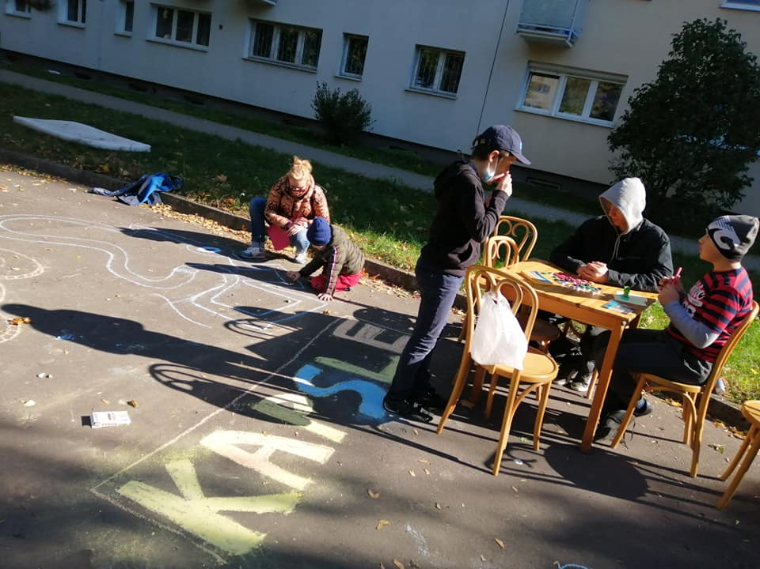
Włączamy się w akcje pomocowe na terenie naszej dzielnicy

Slide 38
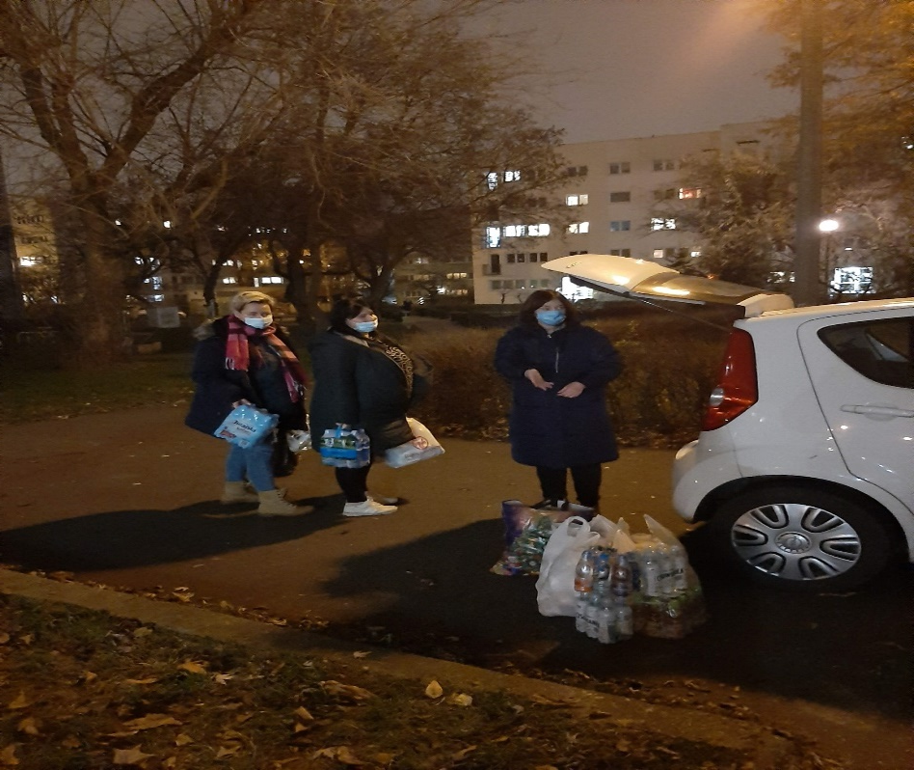
Włączamy się w akcje pomocowe na terenie naszej dzielnicy

Slide 39
Kiermasze
Aby pozyskać fundusze na realizację zaplanowanych zadań organizujemy kiermasze świąteczne i dni tematyczne. Organizowaliśmy „Dzień szyszki”, „Dzień szarlotki”, „Dzień jesiennych ciast”.

Slide 40
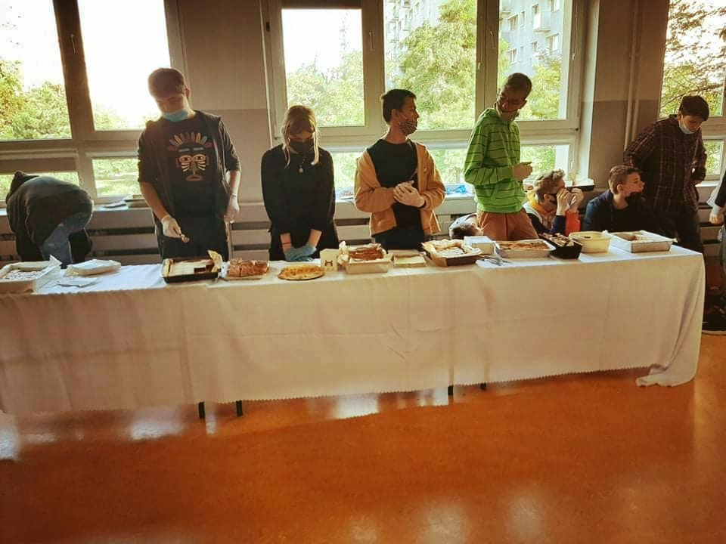
Kiermasze

Slide 41
Działamy „na bieżąco”!
Podczas pandemii zbieraliśmy żywność, która była potrzebna do tworzenia paczek żywnościowych dla służb medycznych. Przeprowadziliśmy też zbiórkę odzieży dla uchodźców.

Slide 42
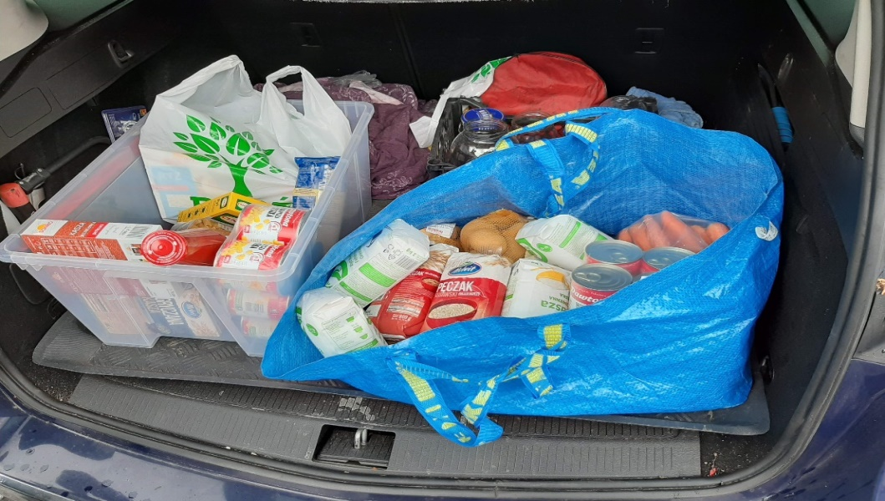
Działamy „na bieżąco”!

